Slide 1
Als functie
Rekenblad in Excel
Met Reynders J.

Slide 2
Herhaling

Slide 3
Datumfuncties
Alle datumfuncties nog eens op een rijtje
  In cel A1 staat de waarde 2000
Naam | Functie | Voorbeeld | Waarde
NU | Datum & tijd van vandaag | =NU() | 01/02/2023 9:00
VANDAAG | Datum van vandaag | =VANDAAG() | 01/02/2023
DATUM | Vorm een datum | =DATUM(2023;1;2) | 02/01/2023
DATUMWAARDE | Zet tekst om naar datumwaarde | =DATUMWAARDE("1/1/“&A1) | 1/1/2000
LAATSTE.DAG | Geeft de eind dag van een maand | =LAATSTEDAG("1/1/2023“;0) | 31/1/2023
NETTO. WERKDAGEN | Geeft de eind dag van een maand | =NETTO.WERKDAGEN(“1/1/2023”;”31/1/2023”) | 22

Slide 4
Datumfuncties
Alle datumfuncties nog eens op een rijtje
Naam | Functie | Voorbeeld | Waarde
DAG | Geeft enkel de dag terug van een datum | =DAG(“1/2/2023”) | 1
MAAND | Geeft enkel de maand terug van een datum | =MAAND(“1/2/2023”) | 2
JAAR | Geeft enkel het jaar terug van een datum | =JAAR(“1/2/2023”) | 2023

Slide 5
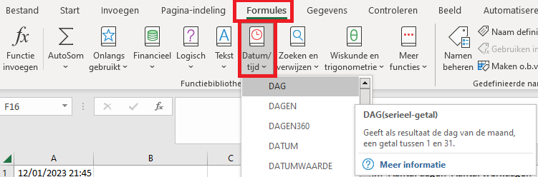
Formules leren
Moet je alle formules van buiten kennen?
  Nee
Moet je ze herkennen en kunnen terugvinden?
  Ja. Ga naar het menu: Formules > Functiebibliotheek > kies je categorie

Slide 6
Als functie

Slide 7
ALS-functie
Abstract
  =ALS(Voorwaarde;WatAlsWaar;WatAlsOnwaar)
Concreet (voorbeeld)
  =ALS(A1>1000; "Je krijgt korting."; "Je krijgt geen korting.")

Slide 8
ALS-functie
We proberen ze meteen uit
  Maak een nieuw Excel document aan en probeer in cel B2 deze formule uit:
  =ALS(B1<10;0;ALS(B1<100;10;15))
  Probeer volgende getallen uit in cel B1: 1, 10, 100, 1000

Slide 9
ALS-functie
We proberen ze meteen uit
  =ALS(B1<10;0;ALS(B1<100;10;15))
  Wat berekend deze functie?
    Tip: Het is gebaseerd op het vorig voorbeeld:
    =ALS(A1>1000; "Je krijgt korting."; "Je krijgt geen korting.")
    ??

Slide 10
ALS-functie
We proberen ze meteen uit
  =ALS(B1<10;0;ALS(B1<100;10;15))
  Wat berekend deze functie?
    Tip: Het is gebaseerd op het vorig voorbeeld:
    =ALS(A1>1000; "Je krijgt korting."; "Je krijgt geen korting.")
    Deze berekend een handelskorting
    Als het aantal artikelen besteld kleiner is dan …
      10 → 0% korting
      100 → 10% korting
      Meer dan 100 → 15% korting

Slide 11
Logische operators

Slide 12

EN-functie
Wat als we meerdere voorwaarden willen stellen?
  Gebruik de EN functie
  Abstract
    =EN(Voorwaarde1; Voorwaarde2)
  Concreet (Voorbeeld)
    =EN(A1 >= 10; A1 <= 45)
    Geeft waar terug als het getal tussen 10 en 45 ligt
    Geeft onwaar terug in het andere geval
Deze kan je dan combineren met je als-functie
  =ALS(EN(A1 >= 10; A1 <= 45);"Mortier ok."; "Foute opstelling mortier!")
  Je mortier mag nooit in een hoek van 10° gezet worden, je wil immers toch niet (te dicht) jezelf raken? Noch zal je verder schieten als je jou mortier verder dan 45° zet.

Slide 13


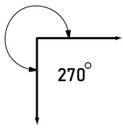
OF-functie
Wat als we meerdere opties willen stellen?
  Gebruik de OF functie
  Abstract
    =OF(Voorwaarde1; Voorwaarde2)
  Concreet (Voorbeeld)
    =OF(0;90;180;270)
    Geeft waar terug als het getal ofwel 0, 90, 180 ofwel
    270 is
    Geeft onwaar terug in het andere geval
Deze kan je dan combineren met je als
  =ALS(OF(A1=0;A1=90;A1=180;A1=270);"Je loopt recht."; "Je wijkt af.")

Slide 14
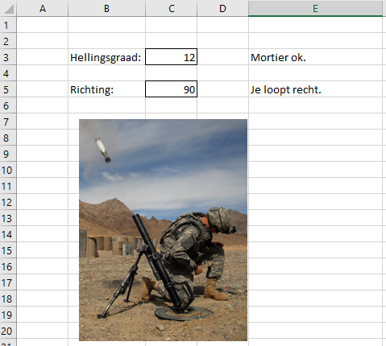
E02VbMortier
Veeg je vorige resultaat weg
Probeer nu dit resultaat
te krijgen:
  Je zal dus de
  formules nog moeten
  aanpassen alvorens ze
  correct werken
  Bewaar en upload als
  “E02VbMortier
  _Naam.xlsx” waarbij je
  naam door je eigen
  voornaam aanpast

Slide 15
Oefeningen

Slide 16
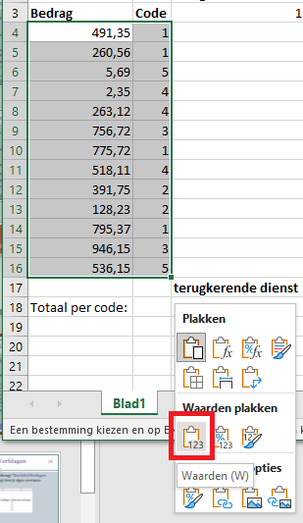
E02Oef01Uitgaven
Download het bestand “E02Oef01Uitgave_Naam.xlsx” waarbij je naam vervangt door je eigen voornaam
Kopieer het bereik A4:B16
Plak dit terug op dezelfde plek maar als waarden:
…

Slide 17

E02Oef01Uitgaven
Voeg cellen A1:C1 samen
D1: Zet de datum van vandaag in cel D1 (= een formule).
Let op: Als ik het Excel document morgen open doe moet dat de dag van morgen zijn.
Vul je formule verder aan
  zodat enkel de maand van de dag van vandaag getoond wordt in D1
  Stel: De maand van vandaag is maart, je moet 3 terugkrijgen
Vul je formule verder aan
  zodat de 1ste dag van deze maand van de dag van vandaag getoond wordt in D1
  Stel: De maand is maart, je geeft 1/3/2023 terug
Pas de opmaak aan van je cel en kies bij categorie voor aangepast
  Tip: Rechterklik op de cel, kies “Eigenschappen”. Kies “Aangepast”.
Als type kies je “mmmm” zodat enkel de maand van je datum getoond wordt
Zet je maand in het rood
Tussenresultaat:
…

Slide 18
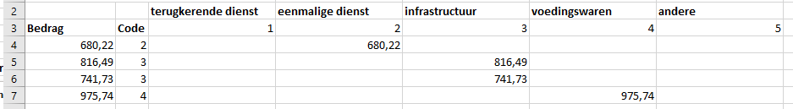
E02Oef01Uitgaven
C4: Zorg ervoor dat het bedrag wordt herhaald in C4 als de code 1 was in cel B4
C4: In het andere geval laat je de waarde in C4 leeg
  Tip: Een voorbeeld van een ALS functie met een lege waarde: =ALS(EN(A1>10;A1<45);“Mortier ok"; "")
D4: Zorg ervoor dat het bedrag wordt herhaald in D4 als de code 2 was in cel B4
D4: In het andere geval laat je de waarde in D4 leeg
E4 en F4: Blijf dit herhalen voor kolom E als de code 3 is, in kolom F als de code 4 is, in kolom G als de code 5 is
Gebruik de vulgreep zodat alle bedragen worden gesorteerd (tot rij 16 dus dan)
Maak minstens 1x gebruik van absoluut adresseren
  Tip: Herinner je de $ tekens nog die je ofwel voor de kolomletter zette ofwel voor het rijcijfer zette?
…

Slide 19
E02Oef01Uitgaven
Zet kolommen C tot G 150 pixels breed
Maak van alle kolommen C tot G sommen in rij 18
Maak van alle bedragen USD valuta’s (= dollar)
Test, bewaar, sluit en upload je werkmap in de bijhorende uploadzone op smartschool

Slide 20
E02Oef02Bouwproject
Download het bestand “E02Oef01Uitgave_Naam.xlsx” waarbij je naam vervangt door je eigen voornaam
Kopieer het bereik C6:C12
Plak dit terug op dezelfde plek maar als waarden:
C6:C8 en C12: Geef de 4 cellen telkens een omranding.
C17: Maak de som van alle investeringskosten samen met het risico bedrag
C18: Verander het type naar percentage op 1 cijfer na de komma
C19: Vermenigvuldig de som van C17 met het percentage van C18
C21: Tel het bedrag “Totale projectkosten” samen met het bedrag “Onzekerheidsreserve”
C21: Zet het getal vet en onderlijn
…

Slide 21
E02Oef02Bouwproject
E8: Geef een melding "Nauwkeurigere berekening is nodig!“ als C8 groter of gelijk is aan 2000. In het andere geval blijft E8 leeg
Tip: Vervang het bedrag naar 2000 om dit te testen, maar zet de oude waarde terug.
E18: Als het percentage van cel C18 tussen 10% en 15% ligt geef je de melding “Marge OK”. In het andere geval geef je de melding “Foutieve margeopgave.”.
Let op: 10% is in waarde feitelijk 0,1 net zoals 15% feitelijk in waarde 0,15 is
C18: Geef 12,5 % op als waarde
Tip: Test steeds op grenswaarden: Probeer eens 10% uit, 15% uit. Deze zouden ok geven. 16% of 9% zouden dan weer de andere melding moeten geven
C23: Geef steeds de 1ste dag van volgende maand op als startdatum. Stel ik doe m’n Excel open op 5/4/2024, dan krijg ik als datum 1/5/2024
Tip: Nest je functies (een functie in een functie): =MAAND(NU())
Test, bewaar, sluit en upload je werkmap in de bijhorende uploadzone op smartschool

